Slide 1

управление проектами
тюменский государственный университет
Команда №6
фИИтнес
платформа-помощник для здоровья

Slide 2


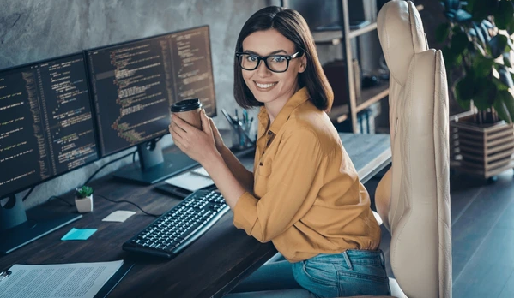
проблема аудитории
Изображение типичного пользователя / клиента продукта
Проблема
Занятые молодые профессионалы испытывают трудности с поддержанием комплексного здорового образа жизни из-за разрозненности данных, отсутствия персонализированных рекомендаций.
• Множество отдельных приложений и устройств для разных аспектов ЗОЖ
• Отсутствие единой платформы для автоматического сбора, анализа и интерпретации данных о здоровье.
• Общие рекомендации, не учитывающие индивидуальные особенности пользователя.
Целевая аудитория
* Люди, заботящиеся о своем здоровье, внешнем виде и качестве жизни.
* Активные пользователи гаджетов и мобильных приложений.
* Могут быть спортсменами, молодыми родителями, офисными работниками, пожилыми людьми.
По данным оператора «Билайн», в первом квартале 2024 года в Москве приложения для фитнеса скачивали на 30% чаще, чем за тот же период 2023 года. Основная возрастная группа пользователей — люди от 35 до 40 лет, пик использования сервисов приходится на будние дни.
Например, алгоритмы приложений часто не учитывают индивидуальные обстоятельства и биологические особенности пользователей. Это может снижать мотивацию к спорту.

Slide 3

проверка гипотезы
Гипотеза
Более 60% занятых молодых профессионалов, активно использующих цифровые инструменты для мониторинга здоровья, тратят в среднем более 20 минут в день на ручной ввод данных и агрегацию информации из разных источников, при этом не получая комплексных персонализированных рекомендаций, что приводит к снижению их мотивации к поддержанию ЗОЖ-практик.
Ключевые выводы
Люди хотят более индивидуальный подход
Люди заходят в приложение в основном с утра или перед сном, так как в оствльное время они не успевают заполнять данные в приложении
Нужна понятная навигация в приложении

Slide 4
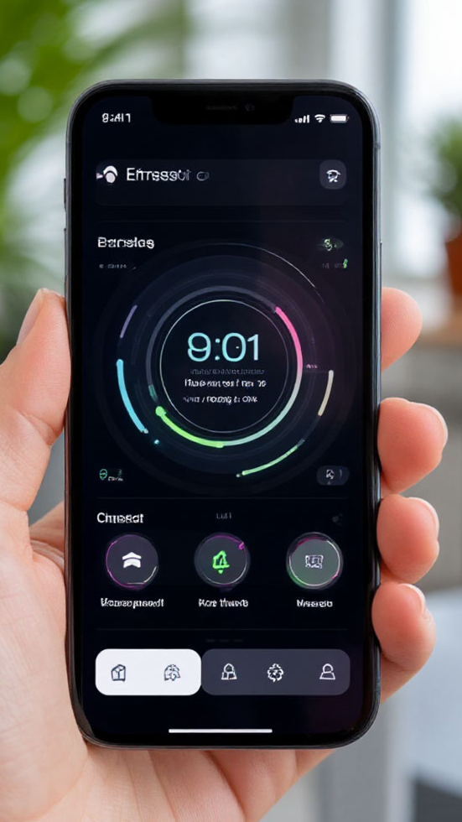
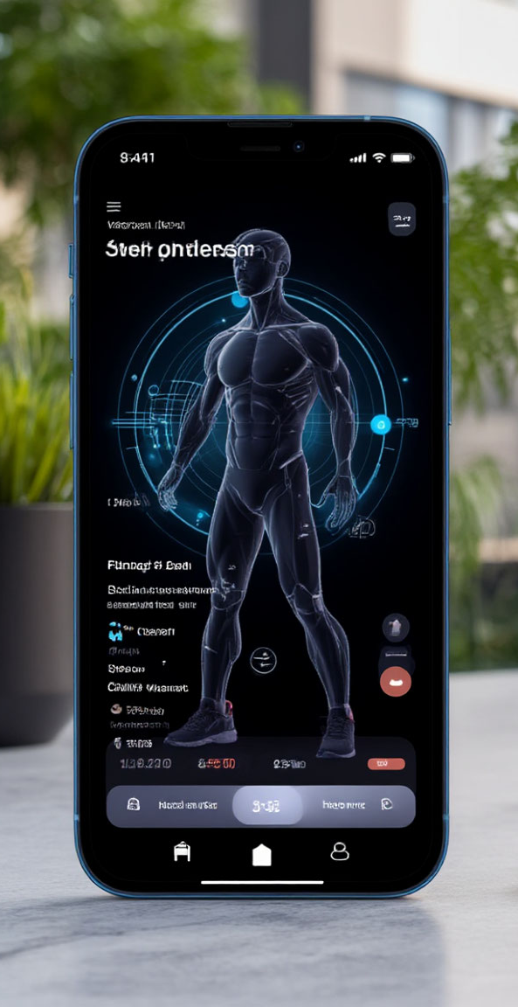
описание продукта
Продукт: фИИтнес
- Облачная ИИ‑платформа с мобильным приложением
- Встроенный чат‑ИИ (коуч), API для интеграций с носимыми устройствами
Визуализация вашего продукта,
вдохновляющих примеров внешнего вида
Технология
Генеративный ИИ
Использование базы данных врачей и генерация базы с данными о пользователе
Облачные сервисы
API (интерфейс позволяющий приложениям общаться между собой.)

Slide 5
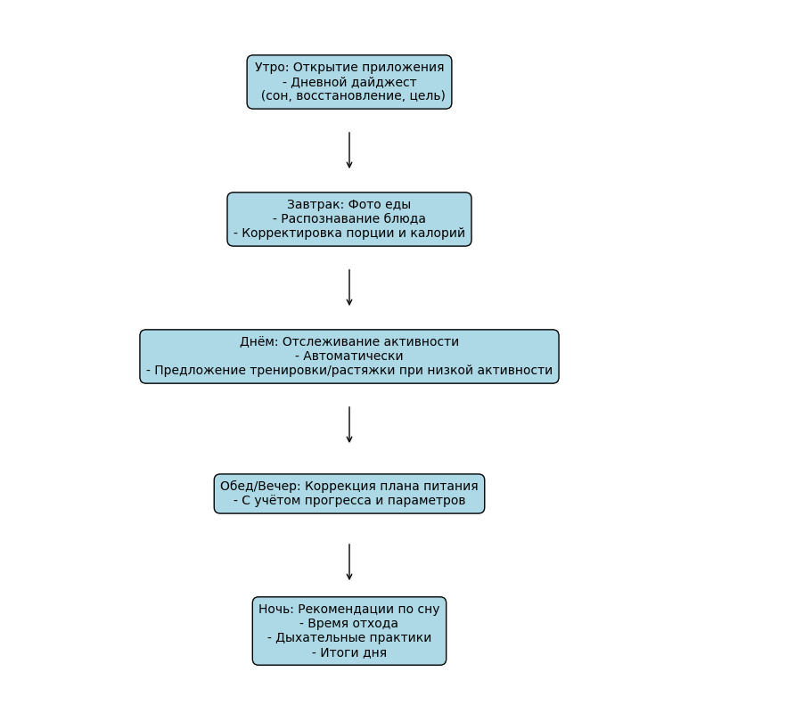
сценарий использования
Визуализация базового сценария использования приложения
Сценарий предполагает и то, что пользователь будет задавать вопросы по рекомендациям ИИ помощнику

Slide 6
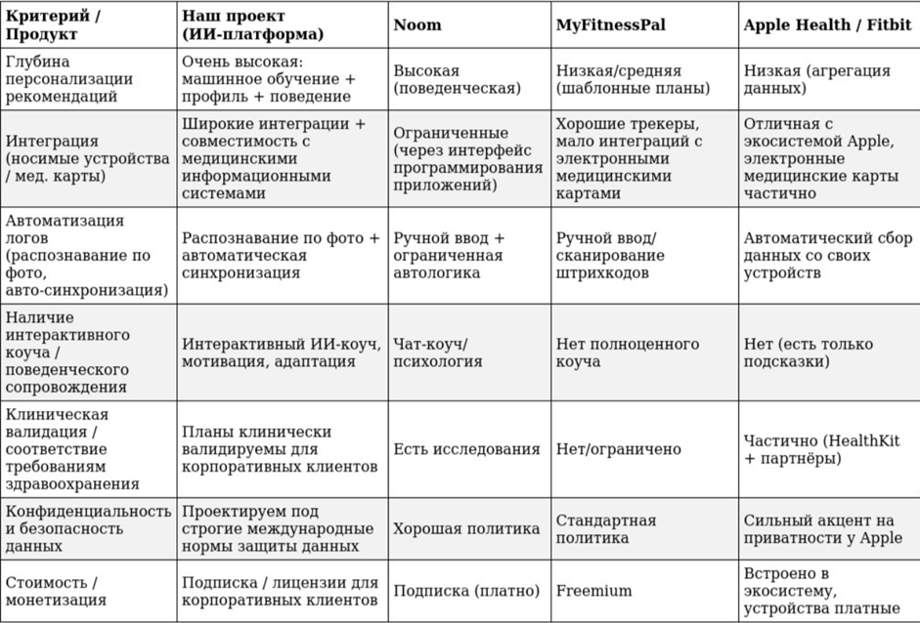

конкурентный анализ
Наше ключевое преимущество:

Slide 7
бизнес-модель
Ценность нашего продукта для аудитории: в 1 предложении
Как продаём
Через подписочную модель для конечных пользователей (либо покупку токенов) и B2B/B2G лицензирование (реклама) для организаций.
Ежемесячная подписка на премиум-функционал - от 300 реблей в месяц (+допы и токены)
Продажа корпоративным клиентам (офисным компаниям) и здравоохранительным организациям
У бесплатных пользователей (с ограниченным функционалом) будет реклама
Как продвигаем
Продвижение продукта будет происходить с помощью рекламы в крупных телеграмм каналах и покупки рекламы у популярных спортивных блогеров (Андрей Смаев, anti_trainer, Виктор Блуд, Кирилл Сарычев)
Кто поможет
К проекту можно подключить компанию Яндекс, которая последнее время активно рекламирует свои ИИ сервисы (возможна интеграция платформы в подписку «Яндекс плюс», что существенно увеличит аудиторию)

Slide 8
план реализации
Визуализируйте план реализации по этапам в любом удобном виде: таблица, Диаграмма Ганта, инфографика
Этап | Название этапа | Короткое содержание работ | Продолжительность
1 | Исследование и проектирование | Детальное изучение потребностей ЦА, проработка пользовательских сценариев (User Stories), разработка технического задания, архитектуры системы, прототипирование. | 1 месяц
2 | Разработка бэкенда и базовых интеграций | Создание API, базы данных, системы аутентификации/авторизации, модуля сбора данных (ручной вводи приложения трекеры). | 2 месяца
3 | Разработка мобильного приложения (Frontend) | Создание пользовательского интерфейса мобильного приложения (iOS/Android) для отображения дашборда, профиля, базового лога питания и активности. | 2 месяца
4 | Разработка и интеграция базового ИИ-модуля | Создание первичных ML-моделей для обработки данных, формирования простых персонализированных рекомендаций, интеграция с бэкендом. | 1.5 месяца
5 | Тестирование и подготовка к запуску | Внутреннее тестирование, закрытое бета-тестирование с фокус-группой, исправление ошибок, оптимизация производительности, подготовка к публикации в магазинах приложений. | 1.5 месяца
6 | Запуск MVP и сбор обратной связи | Публикация приложения в App Store и Google Play, старт маркетинговой кампании, сбор и анализ отзывов пользователей, мониторинг ключевых метрик. | 1 месяц (далее постоянно)
Ключевые результаты
Желаемые результаты при бета тестировании:
Средняя оценка от 4,2 из 5
2000 активных пользователей
Несколько крупных инвесторов, заинтересовавшихся в продвижении проекта
Желаемые результаты при глобальном релизе:
Средняя оценка от 4,5 из 5
От 50 тыс. активных пользователей

Slide 9
ресурсы
Сколько нужно средств на проект: 1 000 000 руб.
Что уже есть
В университете есть потенциальные «скрытые таланты», студенты, готовые работать за идею, чтобы вложиться в нее и получить профит.
Статья расходов | Общая стоимость, руб
Фонд оплаты труда | 720 000
Облачные сервисы | 120 000
Лицензии ПО / Инструменты разработки | 30 000
Маркетинг и продвижение MVP | 30 000
Юридические консультации | 50 000
Прочие расходы/Непредвиденные расходы | 50 000
ИТОГО | 1 000 000

Slide 10
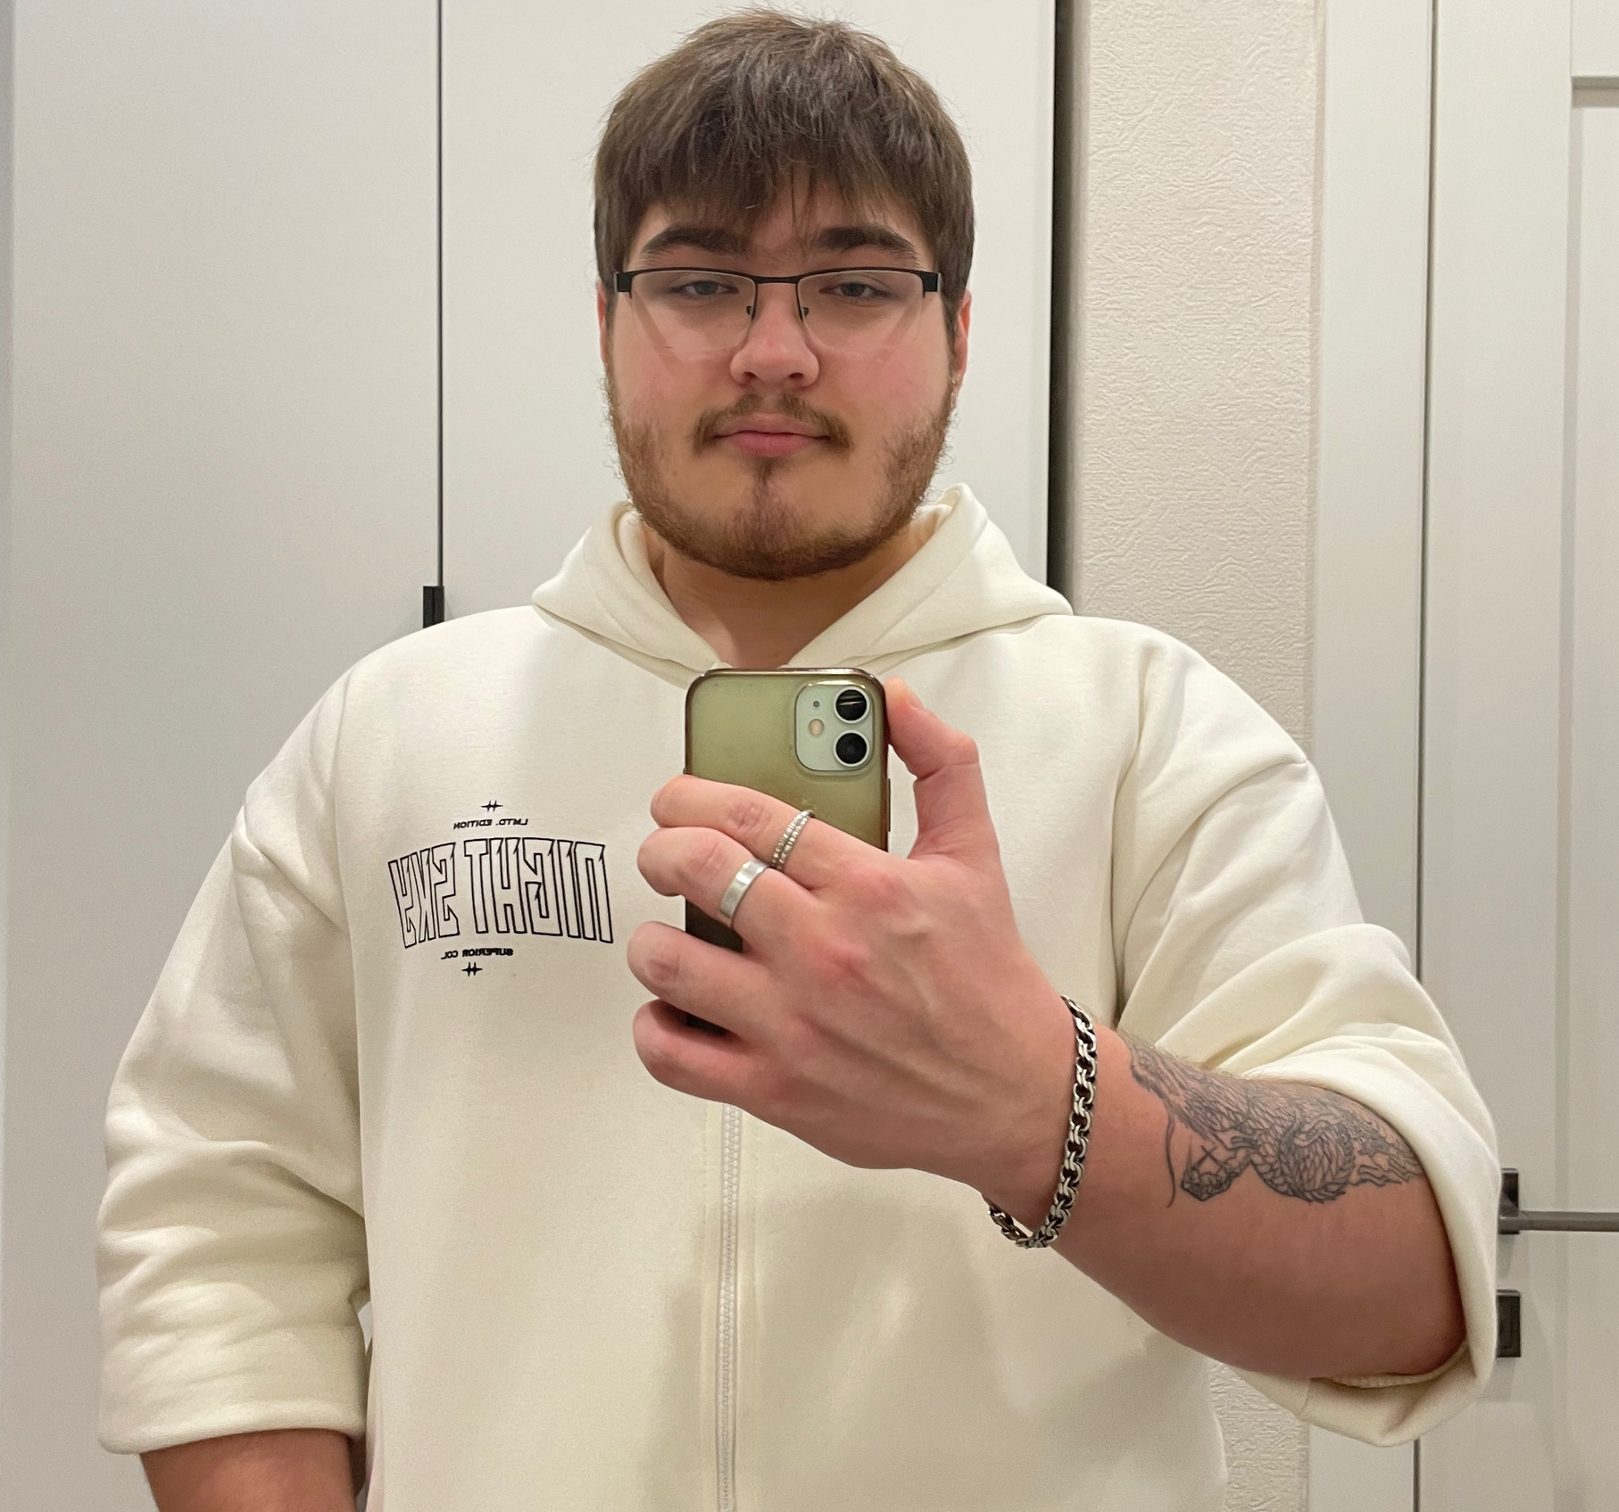
команда
Индивидуальная активность каждого человека снижается с увеличением в команде участников, поэтому - я работаю один.
фото
Кого ищем
Менеджер продукта
backend-разработчик
мобильный разработчик
ML-инженер
UI/UX-дизайнер
Мед. консультант
Рекламщик
Овчинников Александр
Лидер и единственный участник
Сильная сторона – умение находить решение задач
Компетенция – IT, увлекаюсь ИИ технологиями

